Slide 1



Восточно- Казахстанский государственный технический университет им. Д.Серикбаева
Результаты анкетирования
«Преподаватель глазами коллег»
2017 год
Отдел системы
менеджмента качества

Slide 2



Цели анкетирования
Оценка профессиональных качеств каждого преподавателя своими коллегами
Определение морально- психологического климата на кафедре и уровня корпоративной культуры
Анкетирование проходило с 16.01.17 по 28.01.17
Респондент – штатный преподаватель кафедры
Участвовали в анкетировании - 275 чел. (73 % штатн. ППС)
Данные получены в отношении – 374 чел.

Slide 3

Вопросы анкеты
Оцениваемые качества преподавателя
Компетентность
1.Уровень знания в своей специальной профессиональной сфере
2. Разнообразие приемов и методов в обучении, высокий научно-методический уровень
3. Стремление к повышению своей квалификации, к саморазвитию
4. Соответствие УМКД требованиям нормативных документов, ГОС ВО и ПО, типовых учебных программ
5. Готовность к внедрению новаций в учебный процесс

Slide 4
Вопросы анкеты
Оцениваемые качества преподавателя
Социальная активность
6. Участие в общественной жизни кафедры, факультета и университета
7. Участие в воспитательной работе с обучающимися
8. Участие в работе учебно-методических объединений, семинаров и конференций
9. Объективность, уважение и тактичность в отношении к обучающимся
10. Рациональное использование времени на занятиях

Slide 5
Вопросы анкеты
Оцениваемые качества преподавателя
Межличностная коммуникативность
11. Доброжелательность, общительность с коллегами, соблюдение этических норм
12. Эрудиция и культура речи (речь преподавателя профессиональна, доступна для понимания)
13. Не конфликтность. Умение конструктивно (с пользой для дела) разрешать конфликты
14. Доступность опыта: возможность использования его другими (например, молодыми преподавателями)

Slide 6
Сравнительные показатели в разрезе факультетов

Slide 7
Сравнительные показатели в разрезе кафедр
4,93
4,83

Slide 8
Сравнительные показатели в разрезе кафедр

Slide 9
Сравнительные показатели в разрезе кафедр

Slide 10
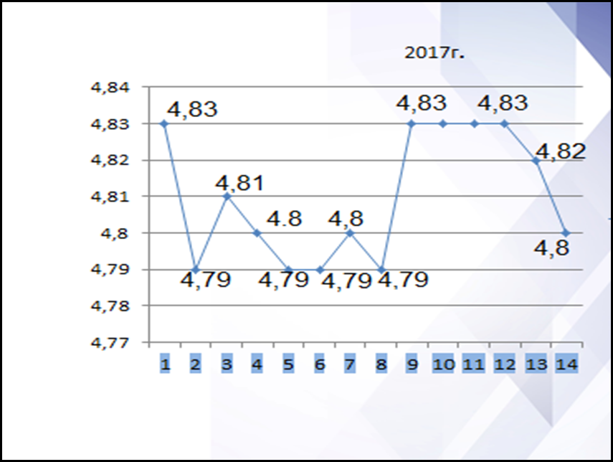
Сравнительные показатели по вопросам анкеты по университету
Компетентность
1.Уровень знания в своей специальной профессиональной сфере
2. Разнообразие приемов и методов в обучении, высокий научно-методический уровень
3. Стремление к повышению своей квалификации, к саморазвитию
4. Соответствие УМКД требованиям нормативных документов, ГОС ВО и ПО, типовых учебных программ
5. Готовность к внедрению новаций в учебный процесс
Социальная активность
6. Участие в общественной жизни кафедры, факультета и университета
7. Участие в воспитательной работе с обучающимися
8. Участие в работе учебно-методических объединений, семинаров и конференций
9. Объективность, уважение и тактичность в отношении к обучающимся
10. Рациональное использование времени на занятиях
Межличностная коммуникативность
11. Доброжелательность, общительность с коллегами, соблюдение этических норм
12. Эрудиция и культура речи (речь преподавателя профессиональна, доступна для понимания)
13. Не конфликтность. Умение конструктивно (с пользой для дела) разрешать конфликты
14. Доступность опыта: возможность использования его другими (например, молодыми преподавателями)

Slide 11



Оценка профессиональных качеств преподавателя своими коллегами
«5» баллов – 42 чел. (9 чел. - 2016г.)
«4,16» - «4,99» баллов –326 чел. (392 чел. – 2016г.)
«3,53» - «3,99» баллов – 6 чел. (8 чел.- 2016г.)

Slide 12
Количество преподавателей, получивших оценку
«5» баллов
Количество
преподавателей,
получивших оценку
от «4,16» до «4,99» баллов
Факультет | Количество
ФИ | 6
ФИТиБ | 14
ФНоЗ | 22
Факультет | Количество
ФИ | 126
ФИТиБ | 125
ФНоЗ | 75
Количество преподавателей, получивших оценку от «3,53» до «3,93» баллов
Факультет | Количество
ФИ | 1
ФИТиБ | 2
ФНоЗ | 3

Slide 13
СПАСИБО ЗА ВНИМАНИЕ!

